Slide 1
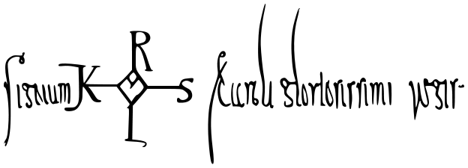
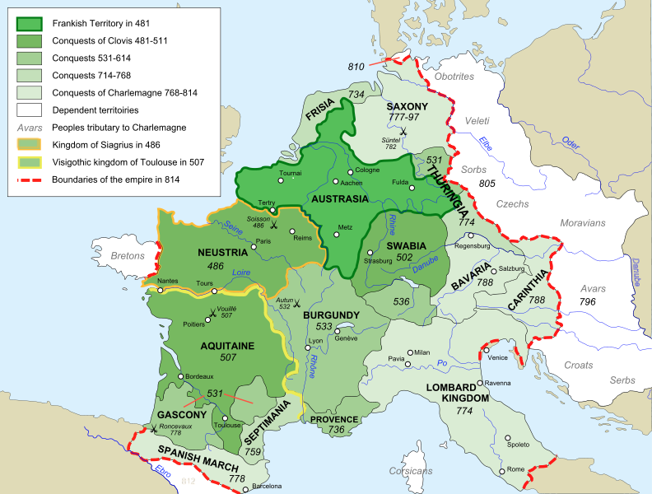
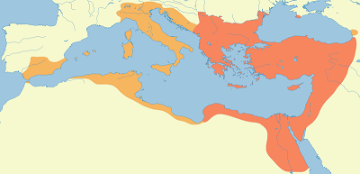

8.1 Franská říše, Byzanc
Elektronická učebnice - II. stupeň Základní škola Děčín VI, Na Stráni 879/2 – příspěvková organizace Dějepis
podpis Karla Velikého
vývoj Franské říše od 3. století do roku 843
východořímská říše zvětšená za Justiniána I. o severní Afriku, Itálii a jižní Hispánii
Autor: Mgr. Zuzana Kadlecová

Slide 2
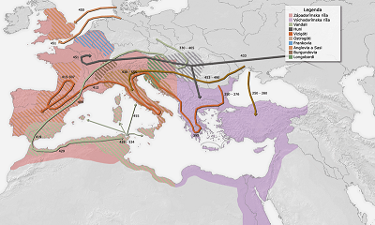
8.2 Co již víme?
Elektronická učebnice - II. stupeň Základní škola Děčín VI, Na Stráni 879/2 – příspěvková organizace Dějepis
Vpád kočovného asijského kmene HUNŮ do Evropy r. 375 uvedl do pohybu tamější národy. Ty začaly stupňovat svůj tlak na římské hranice a postupně začaly v římských provinciích zakládat svá království.
Nakonec byl germánským náčelníkem sesazen poslední římský císař a římská říše r. 476 přestala existovat. = hranice starověku a středověku
Stěhování národů

Slide 3
8.3 Jaké si řekneme nové termíny a názvy?
Elektronická učebnice - II. stupeň Základní škola Děčín VI, Na Stráni 879/2 – příspěvková organizace Dějepis
barbaři = řecké označení pro obyvatele nemluvící řecky, přejato Římany, zobecnělo pro označení nekulturního člověka, který se neumí chovat dle zvyklostí doby
Byzanc = název Východořímské říše užívaný od 16. století, nástupce Římské říše – panovník titul římského císaře
caesaropapismus = byzantský císař zároveň i hlavou církve
ikona = deskový obraz Krista, Madony nebo světce sloužící jako předmět uctívání; byla jim přisuzována zázračná moc (měla pomáhat lidem s jejich trápením)
karolinská renesance = umělecký a životní styl doby Karla Velikého (návaznost na Řím): užívání latiny, zjednodušení abecedy, rozvoj architektury, podpora vzdělanosti (knih), …
majordomové = ve Franské říši nejvyšší úředníci, správci dvora a země
marka = pohraniční území Franské říše, zabezpečení země před útoky nepřátel zvnějšku

Slide 4
8.4 Co si řekneme nového?
Elektronická učebnice - II. stupeň Základní škola Děčín VI, Na Stráni 879/2 – příspěvková organizace Dějepis
Říše Franků
území dnešní Francie, Švýcarska, Nizozemí, Belgie a Německa
zakladatelem CHLODVÍK I. († 511) – dynastie MEROVEJCI
      sjednocení Franků, přijetí křesťanství
      odvozeno tradiční jméno fr. králů Ludvík
postupný úpadek moci = růst vlivu majordomů
rozpad říše zastaven uchopením moci majordomem KARLEM MARTELEM (KLADIVEM) - jeho syn Pipin Krátký: zakladatel nové panovnické dynastie = KARLOVCI
po zániku západořímské říše se její obyvatelé nadále považovali za Římany
úředním jazykem postupně řečtina (nahradila latinu)
spory byzantských biskupů s papežem => rozdělení církve na západní (katolickou) a východní (pravoslavnou = ortodoxní)
vrchol rozkvětu říše za vlády KARLA VELIKÉHO
zdatný vojevůdce i diplomat
výboje proti Arabům (na území dn. Španělska)
  Sasům, Avarům, Slovanům
  Langobardům (na území dn. Itálie)
  na dobytém území v It. vytvořen papežský stát (774)
  (odkazem: langobardská koruna)
  spolupráce s papežem: 800 obnoveno císařství na Z -
  Karel Veliký korunován papežem na císaře ř.ř.
Byzanc
rozkvět za Justiniána I. (pol.6. st.)
  vypracován zákoník (Justiniánův kodex)
  územní i kulturní rozkvět (chrám Hagia Sofia)

Slide 5
8.5 Procvičení a příklady
Elektronická učebnice - II. stupeň Základní škola Děčín VI, Na Stráni 879/2 – příspěvková organizace Dějepis
Lenní systém
panovník za služby odměňoval půdou
obdarovaní panovníkovi zavázáni věrností pomocí lenní přísahy (pomoc ve válkách, při správě říše, při vybírání daní atd.)
pán zaručil leníkovi ochranu a pomoc
leníci = vazalové
Učení o trojím lidu
= rozdělení středověké společnosti na tři skupiny
ti, co vládnou a bojují
ti, co se modlí a prosí o ochranu Boha pro všechny
ti, co pracují, tj. zemědělci a řemeslníci
„Oznamuji ti, že jsme svolali naše každoroční obecné shromáždění do východního Saska k řece Bodě … Zavazujeme tě, aby ses tam dostavil 17. července se všemi svými lidmi, dobře vyzbrojenými a vybavenými, se zbraní i zavazadly a vším zaopatřením potravinami i oděvem na dobu války. Nechť každý jezdec má štít, kopí, dlouhý i krátký meč, luk a toulec plný šípů. Na vozy naložte všechny rozmanité potřeby a také zásoby potravin na tři měsíce …“
(Z dopisu Karla Velikého jednomu z velmožů)
Za jakým účelem se shromáždění konalo?
Čím měli být jezdci vybaveni?
Proč se vojenská tažení konala převážně v letních měsících?

Slide 6
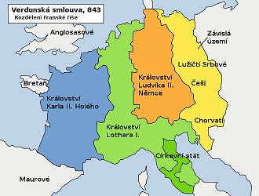
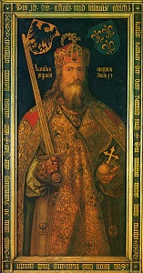
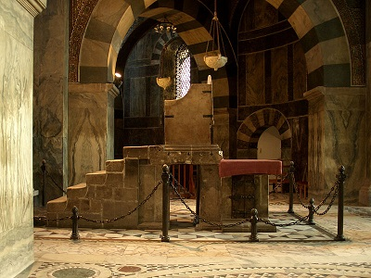
8.6 Něco navíc pro šikovné
Elektronická učebnice - II. stupeň Základní škola Děčín VI, Na Stráni 879/2 – příspěvková organizace Dějepis
Karel Veliký
- vládl své říši ze sedla koně
oblíbeným sídlem Cáchy
  součástí paláce chrám s kamenným trůnem
Po smrti Karla Velikého úpadek státu = rozdělení na 3 části mezi jeho vnuky
tzv. VERDUNSKOU SMLOUVOU (843)
  Východofranská říše – základ pro dn. Německo
  Západofranská říše – základ pro dn. Francie
  Středofranská říše – dn. Lotrinsko aj. země

Slide 7
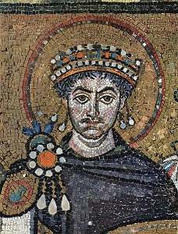

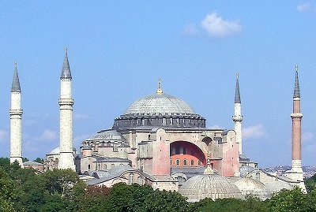
8.7 CLIL
Elektronická učebnice - II. stupeň Základní škola Děčín VI, Na Stráni 879/2 – příspěvková organizace History
The Corpus Iuris Civilis ("Body of Civil Law") is the modern name for a collection of fundamental works in jurisprudence, issued from 529 to 534 by order of Justinian I, Eastern Roman Emperor. It is also sometimes referred to as the Code of Justinian, although this name belongs more properly to the part titled Codex.

Slide 8
8.8 Test znalostí
Elektronická učebnice - II. stupeň Základní škola Děčín VI, Na Stráni 879/2 – příspěvková organizace Dějepis
Mezi známé franské panovníky patří … a/ Justinián I. b/ Odoaker. c/ Karel Veliký. d/ Karel IV. | Roku 800 došlo ke… a/ korunovaci Karla Velikého císařem. b/ ovládnutí Franské říše Byzancí. c/ sjednocení Franků Chlodvíkem I. d/ vzniku papežského státu.
Pojem barbar označuje … a/ obyvatele Barbadosu. b/ nekulturního člověka. c/ poddaného krále. d/ půdu darovanou panovníkovi. | Spojení nejvyšší světské a církevní moci v jedné osobě označujeme pojmem … a/ majordomus. b/ caesarismus. c/ marka. d/ caesaropapismus.
Správné odpovědi:
c
b
a
d
Test na známku

Slide 9
Elektronická učebnice - II. stupeň Základní škola Děčín VI, Na Stráni 879/2 – příspěvková organizace Dějepis
8.9 Použité zdroje, citace
Kol. autorů, Dějepis 7. Středověk a počátky nové doby. Učebnice pro základní školy a víceletá gymnázia, Plzeň, Fraus 2009, s. 24-27.
Obrázky z databáze klipart.
http://cs.wikipedia.org/wiki/Soubor:Frankish_Empire_481_to_814-en.svg (slide 1)
http://cs.wikipedia.org/wiki/Soubor:Justinien_527-565.svg (slide 1)
http://cs.wikipedia.org/wiki/Soubor:Karldergrossesignatur.svg (slide 1)
http://cs.wikipedia.org/wiki/Soubor:Mapa_stahovania_narodov.png (slide 2)
http://cs.wikipedia.org/wiki/Soubor:Treaty_of_Verdun_cs.svg (slide 6)
http://cs.wikipedia.org/wiki/Soubor:K%C3%B6nigsthron_Aachener_Dom.jpg (slide 6)
http://cs.wikipedia.org/wiki/Soubor:Albrecht_D%C3%BCrer_047.jpg (slide 6)
http://en.wikipedia.org/wiki/File:Meister_von_San_Vitale_in_Ravenna.jpg (slide 7)
http://cs.wikipedia.org/wiki/Soubor:Corpus_Iuris_Civilis_02.jpg (slide 7)
http://cs.wikipedia.org/wiki/Soubor:Aya_sofya.jpg (slide 8)
http://www.youtube.com/watch?v=FY028EpStos (slide 4), poslední přístup 29. 3. 2013

Slide 10
Elektronická učebnice - II. stupeň Základní škola Děčín VI, Na Stráni 879/2 – příspěvková organizace Dějepis
8.10 Anotace
Autor | Mgr. Zuzana Kadlecová
Období | 01 – 06/2013
Ročník | 7. ročník
Klíčová slova | Frankové, Karel Veliký, lenní systém, Byzanc, Justinián I.
Anotace | Prezentace popisuje nejmocnější stát středověké západní Evropy, Franskou říši, a osobnost Karla Velikého, dále pak říši Byzantskou jako následnici východořímské říše.

